Slide 1
Рынок платного телевидения в России -
рост, стабильность, стагнация?
Или новые возможности?
Russia, 101000, Moscow, vn.ter.g. Municipal Okrug Basmanny, per Armyansky, 11A/2 str. 1A, +7 (495) 625-72-45, news@json.tv www.json.tv
сентябрь, 2022

Slide 2
1. Обзор динамики мирового рынка

Slide 3
Рост мирового рынка платного ТВ по абонентской базе в 2021 – 2026 гг.
www.json.tv
В период с 2021 по 2026 год количество абонентов платного телевидения в мире увеличится на 16 миллионов (+1,6%)
Растет IPTV от 334 до 398 млн
Снижается DVB-C с 417 до 398 млн
Незначительно снижается DTH от 207 до 203 млн
Аналог снижается от 22 до 1 млн в 2026 году
Цифровое наземное ТВ (DVB-T) – слабо растет
Происходит переток абонентов от старых технологий к более современным
Источник: J’son & Partners Consulting на основе данных Digital TV Research

Slide 4
Или не рост?
www.json.tv
Выручка платного ТВ в ближайшие годы снизится на $20 млрд.
Выручка платного ТВ в мире в 138 странах достигла максимума в 2016 на уровне $201 млрд.
В 2026 году ожидается падение выручки до $143 млрд. несмотря на рост количества подписчиков до 1016 миллионов.
Быстрее всего снижение идет на развитых рынках.
В Индии прогнозируется небольшой рост.
Потребность в телевидении не снижается, подписчики переходят от традиционных систем доставки в OTT.
Источник: J’son & Partners Consulting на основе данных Digital TV Research

Slide 5
Мировой рынок легальных видеосервисов 2017 – 2026 гг.
www.json.tv
Мировой рынок легальных видеосервисов, $млрд., 2017–2026
Объем мирового рынка видеосервисов продолжает рост.
Темп роста снижается, но остается высоким.
Примером насыщения рынка является снижение абонентской базы Netflix в 2022 году. Минус 900 тыс. по итогам II квартала. Выручка при этом продолжила рост
8 млрд в 2022 против 7,3 млрд в 2021 (РБК)
CAGR 2022-2026 = 9,5%
CAGR 2017-2021 = 17,48%
Источник: J'son & Partners Consulting / Digital TV Research, агрегированные данные по 138 странам

Slide 6
2. Российский рынок

Slide 7
Рынок платного ТВ в России в 2021 году
www.json.tv
В 2019 и 2020 годах к традиционным способам дистрибуции платного контента добавился OTT. Размер этого сегмента нельзя было не замечать. J&P учитывал этих абонентов, как абонентов платного ТВ.
К 2021 году OTT сервисы операторов платного ТВ оформились как полноценные онлайн кинотеатры.
Их абоненты и выручка учтены в легальных видеосервисах.
Рынок традиционного платного телевидения (АКТВ, ЦКТВ, IPTV, DTH)
Рынок OTT-сервисов операторов
 | 2019 | 2020 | 2021
Абоненты, млн. | 43 336 | 43 750 | 43 919
Выручка, млрд | 98,4 | 94,6 | 104,5
 | 2019 | 2020 | 2021
Абоненты, млн. | 3 139 | 7 035 | 10 778
Выручка, млрд | 3 101 | 7 671 | 13 742
Источник: данные J'son & Partners Consulting

Slide 8
Структура платного ТВ в России по технологиям в 2021 году
www.json.tv
Платное ТВ, всего тыс. абонентов | 43 919 | + 0,4%
Аналоговое кабельное ТВ | 10 107 | 23%
Цифровое кабельное ТВ | 7 008 | 16%
IPTV | 9 567 | 22%
Спутниковое ТВ | 17 238 | 39%
ARPU 198 р. (+9% к 2020)
Источник: данные J'son & Partners Consulting

Slide 9
Динамика абонентской базы ПТВ в России 2018 – 2022 гг. тыс. аб.
www.json.tv
43 194 43 336 43 751 43 919 43 407
Аналог переходит в цифру, и далее в IPTV
Спутниковое ТВ - практически стабильно
Источник: данные J'son & Partners Consulting

Slide 10
Прогноз рынка по технологиям млн. абонентов 2021 – 2025 гг.
www.json.tv
43 919 43 407 42 625 41 645 40 745
Общее количество абонентов традиционного платного телевидения снижается
СТВ, АКТВ, ЦКТВ – снижение
IPTV - рост
Источник: данные J'son & Partners Consulting

Slide 11
Динамика и прогноз выручки платного ТВ в России 2018 – 2026 гг.
www.json.tv
Млн руб.
Источник: данные J'son & Partners Consulting

Slide 12
Охват телевидением в России
www.json.tv
DVB-T2
Количество домохозяйств в РФ в 2021 56,1 млн.
Сумма точек доступа в 2021 103,4 млн.
Около 16 млн д/х стабильно не пользуются платным ТВ (30%)
По данным опроса J&P - подписка есть у 65% (три последних года)
OTT сервисы операторов
Source: J’son&Partners

Slide 13
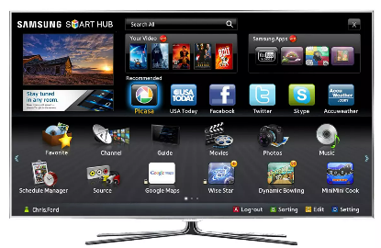
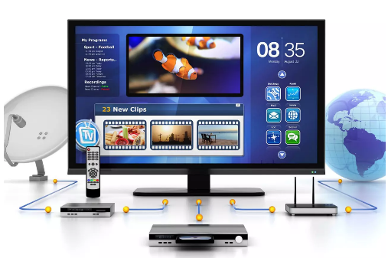
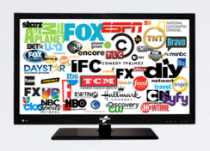
Эволюция технологий
www.json.tv
ОТТ
IPTV
Цифровое ТВ
Аналоговое ТВ
Смартфон изменил структуру и объем потребления медиа контента для «мобильного» человека.
Smart TV изменяет потребление медиа для человека «сидящего».

Slide 14
Доля проданных телеприемников с функцией Smart TV
www.json.tv
В 2021 году телевизоры Smart TV заняли почти 70% рынка в штуках, что на 8 процентов больше, чем годом ранее.
Источник: данные М. Видео – Эльдорадо, J'son & Partners Consulting

Slide 15
Smart TV. Динамика продаж
www.json.tv
В 2021 году в России продано около 4,2 млн новых Smart TV телевизоров
В ближайшие годы потребление
непродовольственных товаров снизится
Источник: данные J'son & Partners Consulting

Slide 16
Smart TV. Наличный парк телеприемников
www.json.tv
В 2021 году в России наличный парк Smart TV составил 33 млн. устройств.
Несмотря на прекращение поставок основных игроков рынка Samsung и LG, покупки новых телевизоров сохранятся. Происходит переход на китайские модели.
На днях KION сообщил о выпуске Smart телевизоров KION, производства завода «Горизонт» Республика Беларусь
К 2025 году с учетом прогноза динамики продаж и выбытия устройств, общее количество используемых в России «умных» телевизоров достигнет 47 млн.
Источник: данные J'son & Partners Consulting

Slide 17
Платное телевидение глазами абонентов
www.json.tv
В декабре 2021 года компания J’son and Partners Consulting провела традиционный онлайн-опрос о медиапотреблении.
4000 респондентов
Города 100+
Все 18-55
На каких устройствах Вы смотрите телевизионные передачи? (возможны множественные ответы)
Компьютер (ноутбук), подключённый к интернету | 39%
Смартфон | 39%
Смарт ТВ | 35%
Обычный телевизор, не подключенный к интернету | 29%
Телевизор с приставкой, подключенной к интернету | 28%
Телевизор с цифровой приставкой | 24%
Телевизор со спутниковой приставкой | 12%
Планшет | 11%
29% смотрят обычный телевизор
63% смотрят передачи на телевизорах, подключенных к интернету
Онлайн-кинотеатр Okko сообщил в августе, что 74% его зрителей заходит со Smart TV
Источник: J’son & Partners Consulting, онлайн-опрос, декабрь 2021, Россия, города 100.000+, аудитория 18–55 лет

Slide 18
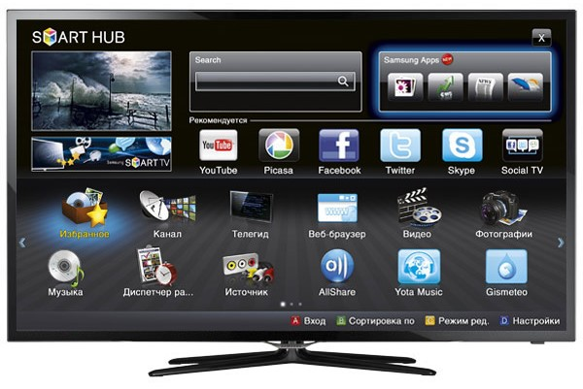
Куда уходит телезритель?
www.json.tv
Smart TV как новый вид домашнего развлечения.
Потребитель меняет привычки с новыми гаджетами.
Смартфон уже изменил нас.
Владельцу Smart TV не важно, кто у него провайдер ШПД
Владельцу Smart TV не важно, кто у него поставщик платного телевидения
Владельцу Smart TV не важно, как сигнал с контентом приходит в его устройство
Сегодня наличный парк Smart TV телевизоров в России составляет более 30 млн. устройств
Source: J’son&Partners
В 2021 году по данным М.Видео и Эльдорадо 70% покупаемых телевизоров имели функцию смарт
Сейчас в пакете приложений более 40 популярных русскоязычных сервисов, предлагающих линейные телеканалы и видео по запросу
Зритель уходит из кабельного рабства в светлый мир OTT

Slide 19
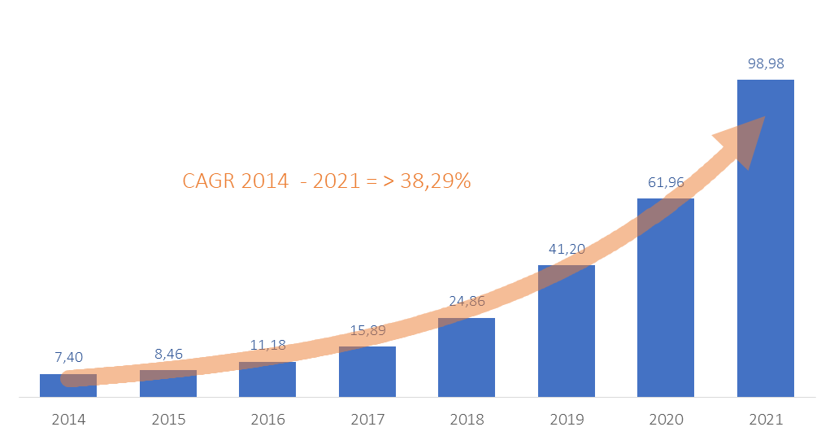
Обзор рынка видеосервисов
www.json.tv
Динамика рынка легальных видеосервисов с 2014 по 2021 год, млрд руб.
Выручка только онлайн-кинотеатров в 2021 составила 60,8 млрд руб.
Из них:
Операторские онлайн-кинотеатры – 13,7 млрд руб.
Холдинговые, экосистемные и Stand alone онлайн-кинотеатры – 47,1 млрд руб.
8 производящих сервисов выпустили в 2021 году 87 originals.
Лидеры производства originals:
START(28)
KION(21)
Premier(14)
45,6 млн абонентов OTT на 31 декабря 2021 года
2,2 подписки в среднем на домохозяйство в 2021 году
Источник: данные J'son & Partners Consulting

Slide 20
Платное телевидение глазами абонентов (декабрь 2021)
www.json.tv

Slide 21
Как ответить на вопрос?
www.json.tv
Рост? Стабильность? Стагнация? Возможности?
Для ответа можно принять во внимание следующие факты:
Общее сокращение объема медиа рекламного рынка в стране во 2 квартале эксперты АКАР оценили в 16%, регионального рынка – в 19%.
Закрылся 51 телеканал за полгода
Заметно снизилось количество премьерного голливудского кинопоказа
Контракты с мейджорами закрываются
На главных каналах одни новости
Снизилось смотрение спортивных каналов в связи с запретом на выступления для российских спортсменов
Развлекательные программы возвращаются
Платное телевидение подобно коммунальным услугам – оно должно быть
Есть компании, предлагающие white label решения для OTT и IPTV
ОТТ приложения на Smart TV неудобные (на самом деле нет)
Как долго абоненты будут еще платить за тематические пакеты?
Использование Smart TV освобождает пользователя от кабеля
Кабель уже есть в квартире, ничего менять не надо
Смотрешка или 24 ТВ предлагают партнерку с многими онлайн-кинотеатрами
В онлайн-кинотеатрах всё одинаковое (на самом деле нет)
Газпром-Медиа фиксирует рост пиратства на 25%
Сделал ремонт, купил новый телевизор, подключил OTT – никаких проводов!
В OTT сервисах есть обязательные и платные телеканалы
Каждый ответит сам, исходя из своей собственной ситуации
Источник: данные J'son & Partners Consulting

Slide 22
Платное телевидение глазами абонентов
Спасибо за внимание!
Эта картина стабильна в течение трех лет.
2,8 платных подписок на домохозяйство, включая онлайн-кинотеатры.
Сергей Исаков
Директор департамента ТВ и контента J’son & Partners Consulting
s.isakov@json.ru
Источник: J’son & Partners Consulting, онлайн-опрос, декабрь 2021, Россия, города 100.000+, аудитория 18–55 лет

